Slide 1
去兒童新樂園玩
規劃:林小琪

Slide 2
行程規劃
幸福碰碰車
小飛龍
旋轉咖啡杯
海盜船
宇宙迴旋
吼吼樹屋
飛天神奇號
海底總動員
摩天輪

Slide 3
票價
票種 | 門票【適用紙本五倍券及數位五倍券】 |  |  | 園區自營遊樂設施 （每項每次） | 委外小型遊樂設施 （每項每次） | 小小水樂園 (夏季開放) （每次）
 | 全票 | 優待票 (5折) | 團體票 (7折)
票價 (元，含稅) | 30 | 15 | 30人 以上 | 30 (7項) | 50-80 | 50
 |  |  |  | 20 (8項)

Slide 4

叢林吼吼樹屋
叢林樹屋為造型，座艙可上下昇降，體驗自由落體速度快感。

Slide 5
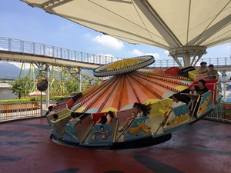
小飛龍
舊有龍鳳船的改良版，以四條可愛飛龍相互追逐為主題之傾斜轉盤可360度旋轉，更好玩更刺激。

Slide 6

兒童新樂園簡介

Slide 7
https://www.tcap.taipei/cp.aspx?n=57F1A46B66881160&s=40099B55372ED816

